Slide 1

База стартапов Data Shamans

Slide 2







Команда
Надежда Лосева
Капитан
Константин Некрасов
Анна Симонова
Анатолий Кайда
Анна
Зверева
Дамир Уталиев

Slide 3

Проблема
Не существует единой удобной базы стартапов с красивым визуалом
Имеющиеся решения – промежуточные, в лучшем случае покрывают лишь какой-то аспект деятельности
Данные быстро устаревают

Slide 4

Решение
Готовая база данных с максимально подробной информации о стартапах и их признаках в различных географических зонах
Удобное визуальное решение для комфортной работы с базой
Использование технологических решений: SQL, Python, Requests, Gradio, ChatGPT и другие

Slide 5

Что сделано
Что сделано на текущий момент:
Драфт схемы новой базы данных
Собран черновой датасет
Идет анализ признаков и объектов
~50 баз
~450 000 записей
Что предстоит сделать:
проанализированы на применимость, адекватность, полезность
Вычистить данные
Собрать чистовую базу данных
Предусмотреть web-визуализацию

Slide 6

Собранный dataset
Собрали черновой датасет – основу базы данных:
Все объекты имеют информацию по статусу и по раундам финансирования
По большинству объектов есть данные по общему объему привлеченного финансирования (217502)
226 175 объектов
51 признак

Slide 7
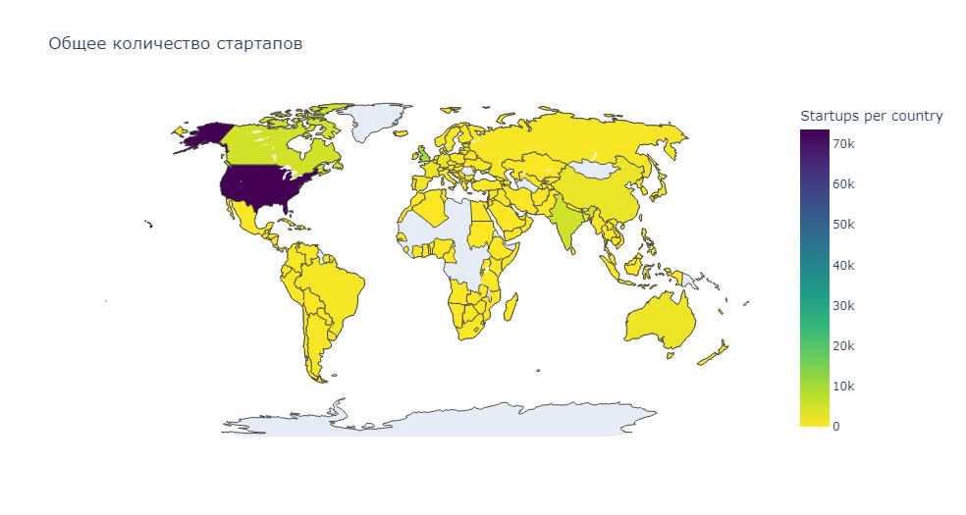
Интерактивная карта

Slide 8
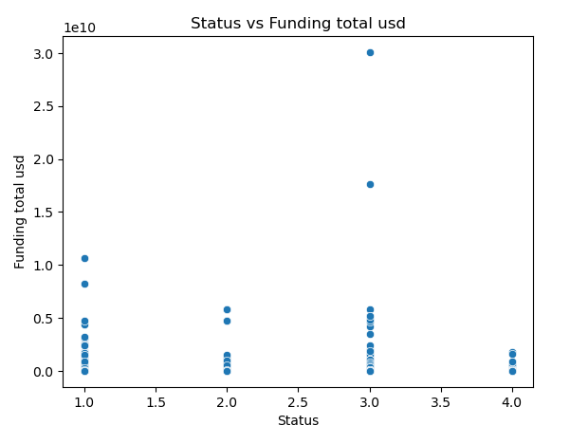
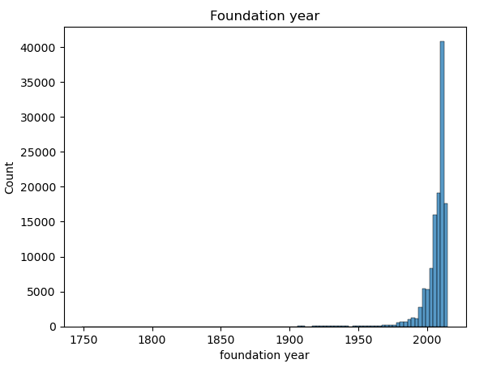
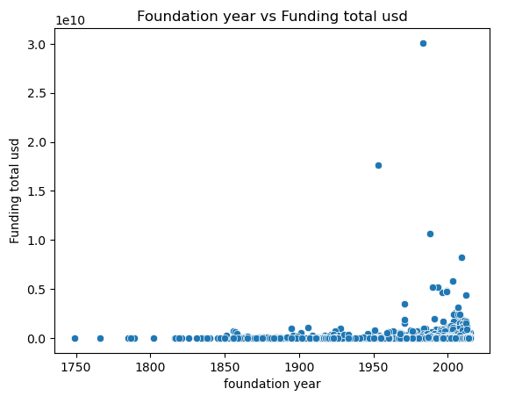
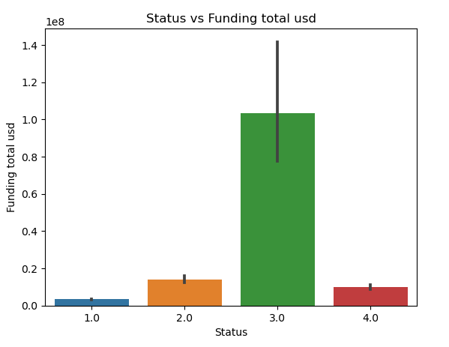
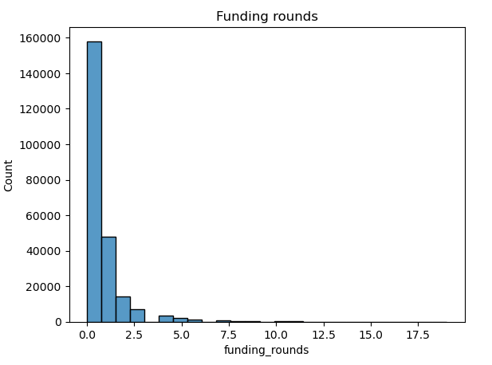
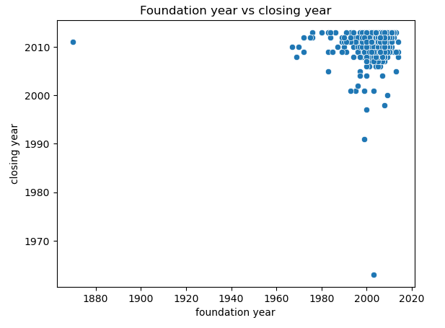
Собранный dataset

Slide 9


Преимущества
Быстрый справочник по стартапам и их инвестиционной истории
Инвесторы могут использовать базу данных стартапов для выявления потенциальных инвестиционных возможностей (отбора и фильтрации стартапов на основе конкретных критериев)
База данных может дать ценную информацию о возникающих тенденциях и изменениях на рынке. Это может быть полезно для компаний, которые стремятся опередить конкурентов и выявить новые возможности в своей отрасли
Инкубаторы и акселераторы могут использовать базу данных стартапов для выявления потенциальных кандидатов на участие в их программах. Это может помочь им найти стартапы, которые хорошо подходят для их программ

Slide 10

Модель монетизации
На первом этапе:
На последующих этапах:
Определим целевой рынок: инвесторы, исследователи, аналитики, инкубаторы и акселераторы, а также предприятия, желающие расширить свою сеть
Предложим бесплатную пробную версию доступа
Далее – доступ по подписке. Обеспечиваем постоянный мониторинг актуальности, техническую поддержку пользователям
Определим ролевую модель реализации продукта и его стоимость
Предлагаем ассоциированные услуги – продажа части базы данных, аналитические услуги, собственный образовательный контент и т.д.
Можно использовать онлайн-платформы LinkedIn, AngelList и Crunchbase и др, чтобы рекламировать свою базу данных потенциальным покупателям

Slide 11
Ссылка на GitHub
https://github.com/loseff-n/hakaton_2t

Slide 12
Отзыв от проверяющих

